Slide 1
ЕГЭ Обществознание, 4 июля 2024г. Код предмета – 12 Продолжительность работы – 3 часа 30 мин. Официальная дата объявления результатов – 15 июля Участники с ОВЗ – продление на 1 час 30 мин.
Инструктаж для организаторов в аудитории и вне аудитории

Slide 2
Прибытие в пункт
Прибыть в ППЭ в 07.50.
Все вещи оставить в подготовленном для этого помещении (с собой паспорт без обложки, очки без футляра, вода в прозрачной бутылке, не в термосе)
Расписаться в журналах инструктажей
Вход в ППЭ в 08.00. Расписаться в форме ППЭ-07, подтвердив свое присутствие

Slide 3
Инструктаж
Инструктаж в 08.15
получить формы:
ППЭ-05-01- 2 экземпляра (списки участников)
ППЭ-05-02 (протокол проведения экзамена в аудитории)
ППЭ-12-02 (ведомость коррекции персональных данных)
ППЭ-12-04-МАШ (ведомость выхода участников)
ППЭ-16 (коды образовательных организаций)
ВДП
Черновики с печатью организации

Slide 4
Организация работы в аудитории с 08.45 до 08.55:
при необходимости проветрить аудиторию, затем закрыть окна;
проверить системное время на станции организатора и время на часах (если произошел сбой времени на станции организатора, пригласить технического специалиста);
проверить оформление доски, наличие мела (маркера), сверить коды ОО в форме ППЭ-16 и в листах, подготовленных для демонстрации участникам ЕГЭ;
вывесить один экземпляр формы ППЭ-05-01 у входа в аудиторию, второй положить на табличку;
раздать черновики (по 2 листа) на рабочие места участников

Slide 5
Организация работы с 08.55 до 09.30
ВТОРОЙ ОРГАНИЗАТОР не позднее 08.55 проходит на 1 этаж встречать участников с табличкой и списком;
ОРГАНИЗАТОР ВНЕ АУДИТОРИИ выполняет обязанности, которые ему поручены руководителем ППЭ;
ОТВЕТСТВЕННЫЙ ОРГАНИЗАТОР в 09.15 проходит в штаб для получения дополнительных бланков ответов, калибровочных листов, расписывается в формах ППЭ

Slide 6
Организация входа участников в ППЭ не ранее 09.00
Организатор на входе в задние школы:
приглашает школы на вход в соответствии с графиком входа, следит, чтобы в фойе не скапливалось большое количество участников одновременно, предлагает оставить вещи в гардеробе
Организатор на входе в фойе:
проверяет наличие паспорта, направляет участников к столу регистрации, при отсутствии паспорта направляет участника вместе с сопровождающим к столу идентификации личности
.

Slide 7
Организация входа участников в ППЭ не ранее 09.00
Организатор на идентификации: предлагает сопровождающему заполнить акт об идентификации в 2-х экземплярах, проверяет правильность заполнения, 1-й экземпляр передается в штаб, 2-й вручается участнику
Организаторы на регистрации: сверяют ФИО участника, отмечают наличие участника в списке, называют номер аудитории, в которую распределен участник. Работают внимательно и качественно! Отметки о явке должны быть хорошо распознаваемы: + (V) / – / отказ
Организаторы на входе в ППЭ (перед рамкой): обеспечивают дистанцию перед проходом через рамку, до рамки внимательно наблюдают, какие вещи участник держит в руках
Организатор, который встречает участников: сверяет ФИО детей со списком 05-01, также отмечает явившихся

Slide 8
Организация входа участников в аудиторию производится только тогда, когда оба организатора находятся в аудитории
Сверить данные документа, удостоверяющего личность участника, с данными в форме ППЭ-05-02. Взять акт об идентификации участника без паспорта и положить его на стол организатора.
В случае расхождения персональных данных заполнить форму ППЭ-12-02

Slide 9
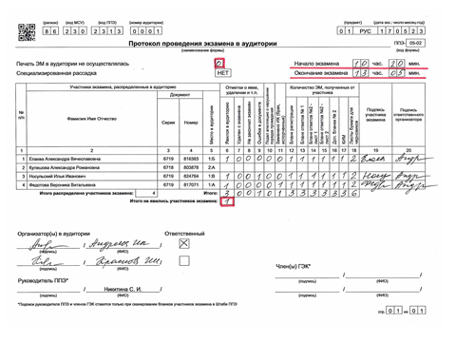
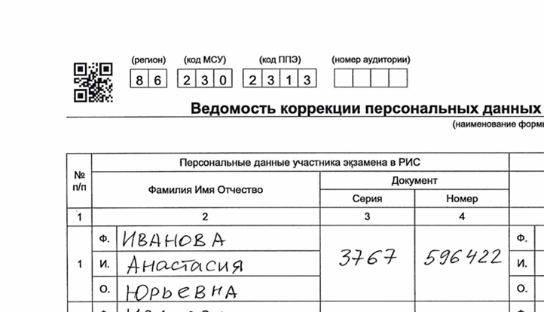

Slide 10
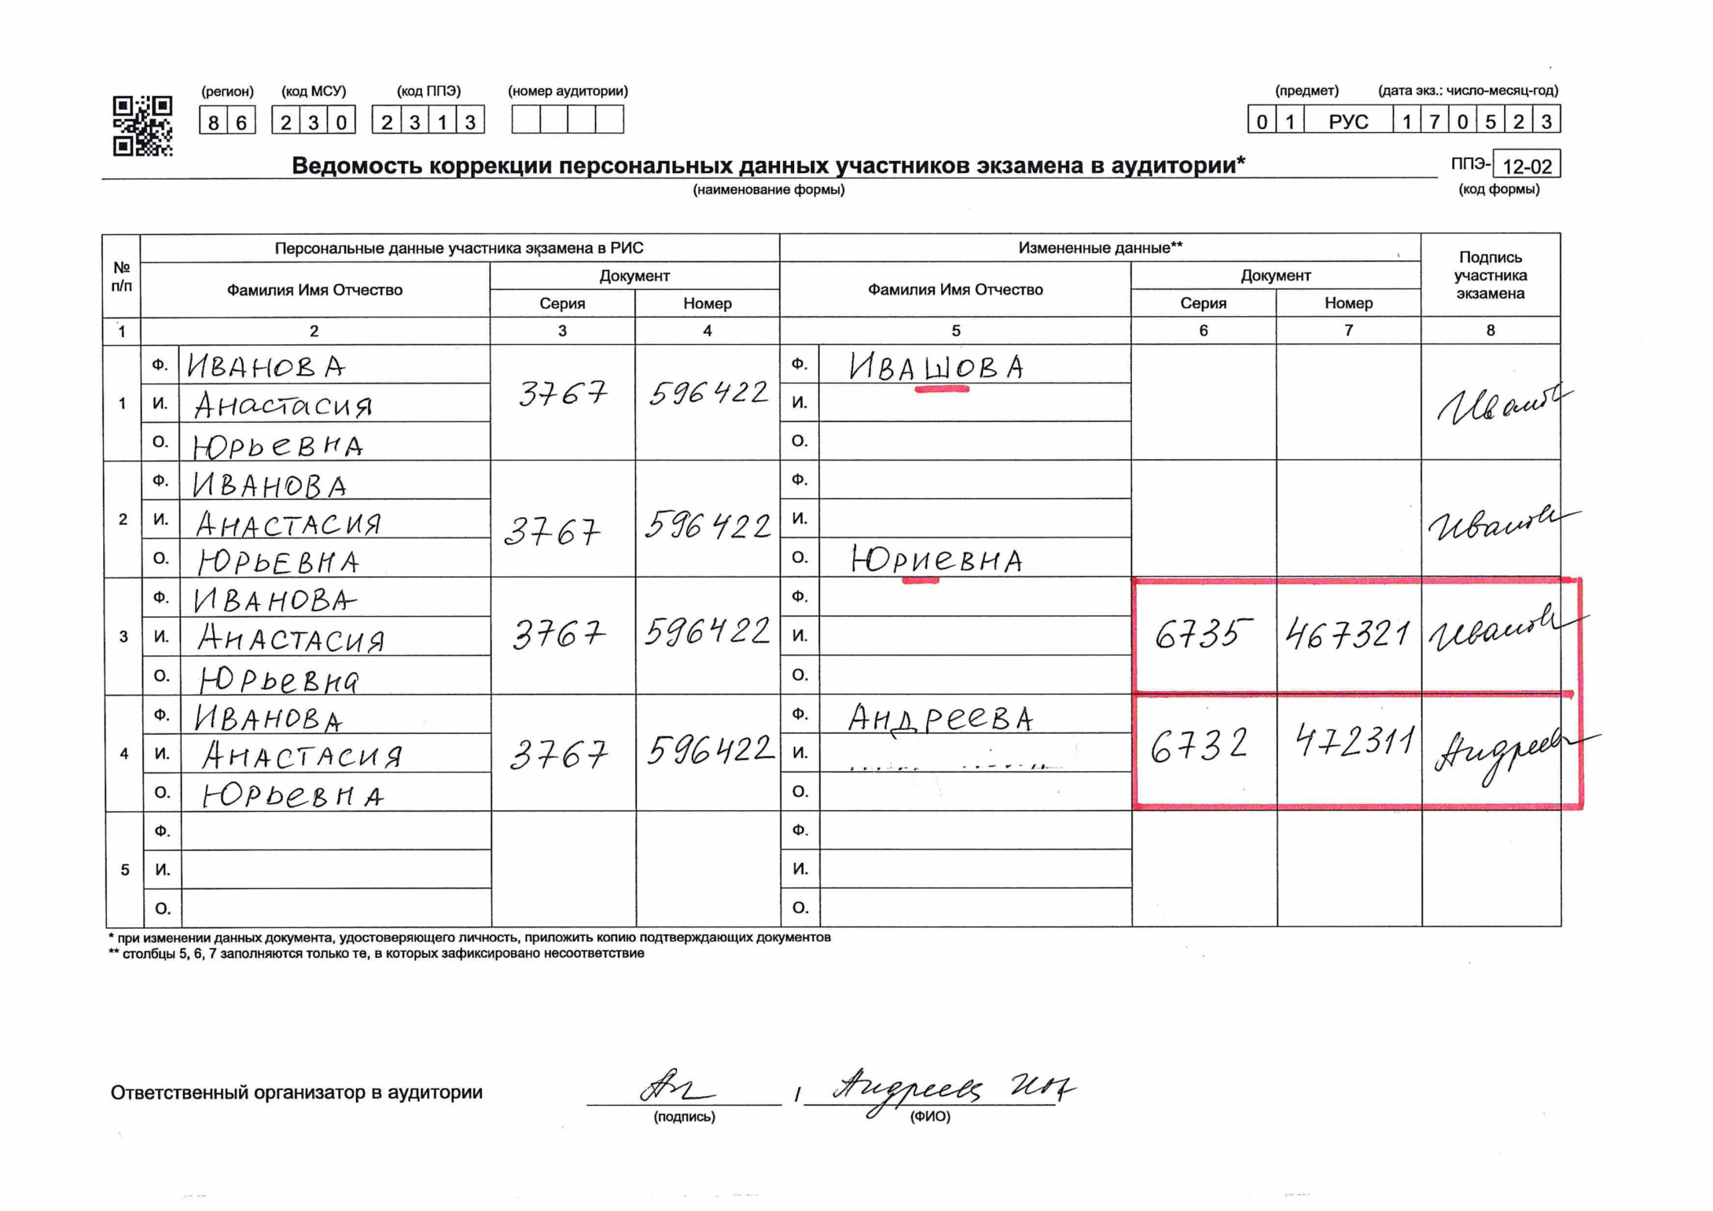
0 0 0 1
Отправить участника в сопровождении организатора вне аудитории в штаб для того, чтобы снять копию паспорта

Slide 11
Организация входа участников в аудиторию
сообщить участнику ЕГЭ номер его места в аудитории, проследить, чтобы участник занял свое место строго в соответствии с формой 05-01,
участнику можно иметь при себе паспорт без обложки, гелевые ручки, очки без футляра, лекарства (если участник категорически возражает оставить их в медпункте)
напомнить участникам о ведении видеонаблюдения, о запрете иметь при себе какие-либо средства связи, фото-аудио-видеоаппаратуру, справочные материалы, письменные заметки, и др.

Slide 12
Инструктаж, печать ЭМ
Первая часть – в 09.50.
Не ранее 10.00 ввести на станции организатора количество ЭМ для печати в точном соответствии с фактическим количеством участников, находящихся в аудитории
Запустить процедуру расшифровки КИМ
Выполнить печать полных комплектов ЭМ

Slide 13
Инструктаж, печать ЭМ
Печать комплектов ЭМ:
Распечатать первый комплект, передать второму организатору.
Второй организатор проверяет качество печати ЭМ по контрольному листу.
В случае качественной печати подтвердить на станции печати, что комплект распечатан корректно.
Продолжить печать, подтверждать корректность печати каждого комплекта, включая последний.
Качественные комплекты разместить на столе для ЭМ, отделяя один комплект от другого (на столе не должно находиться никаких иных предметов и материалов)

Slide 14
Инструктаж, печать ЭМ
Некачественная печать:
В случае некачественной печати отметить, что комплект распечатан некорректно и продолжить печать (токен члена ГЭК в этом случае НЕ нужен, программа напечатает заказанное количество комплектов).
Некачественный комплект КИМ отложить на стол организатора, программа в этом случае отмечает некорректно распечатанный КИМ автоматически).
Продолжить печать, подтверждая корректность печати каждого комплекта.

Slide 15
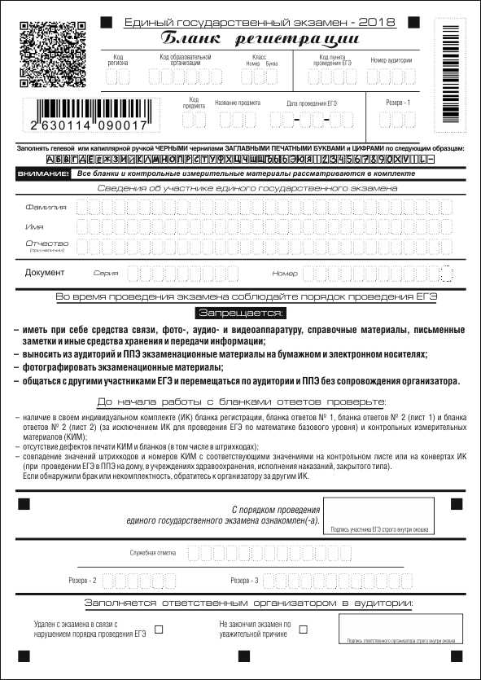
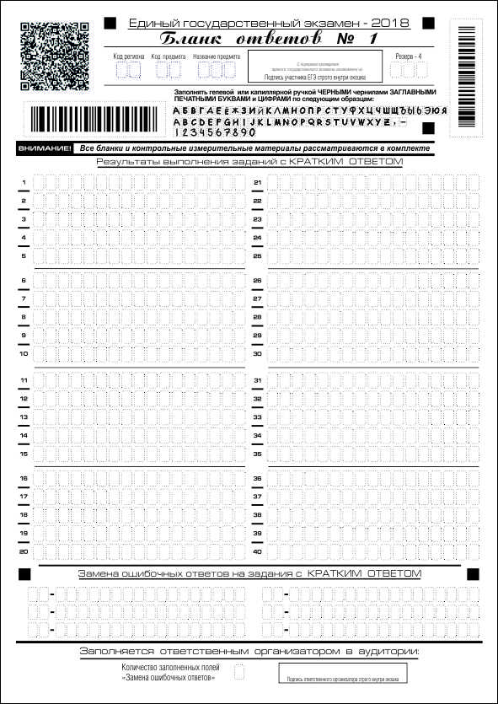
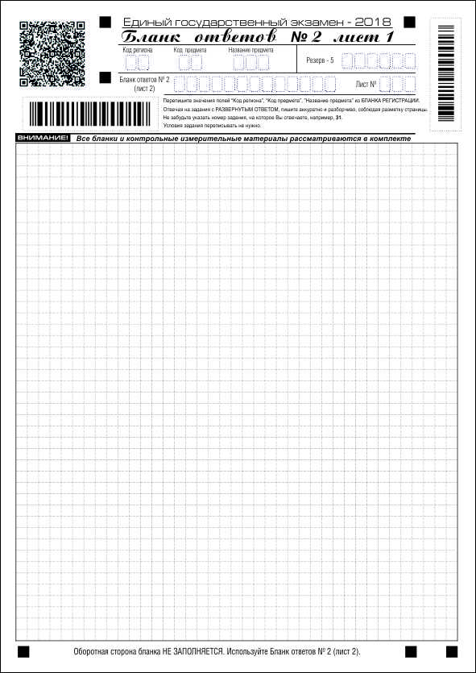
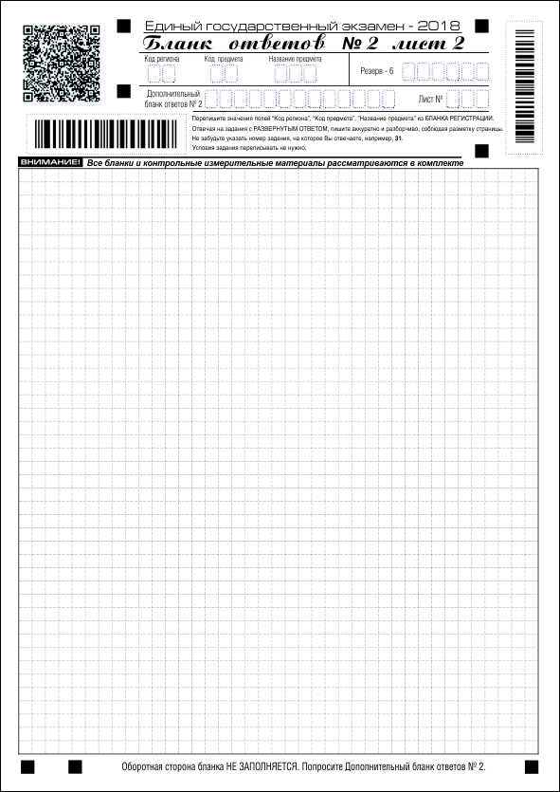
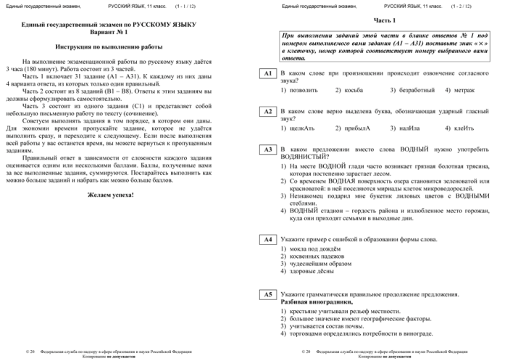
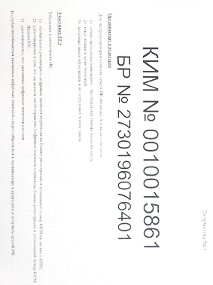
Состав индивидуального комплекта ЕГЭ
Черно-белые бланки:
бланк регистрации
бланк ответов № 1
бланк ответов № 2 лист 1
бланк ответов № 2 лист 2
КИМ
Контрольный лист

Slide 16
Инструктаж
Раздать комплекты ЭМ в произвольном порядке участникам
В случае, если участник экзамена явился в ППЭ, но был удалён или не завершил экзамен по уважительной причине ДО НАЧАЛА ПЕЧАТИ ЭМ, комплект ЭМ на него все равно распечатывается для надлежащего оформления удаления или незавершения экзамена
Начать вторую часть инструктажа
РУКОВОДИТЬ заполнением бланков участниками экзамена,
Проверить правильность заполнения бланков участниками, при необходимости дать участнику указание внести исправление в бланк регистрации, БО № 1

Slide 17
Инструктаж
ВНИМАНИЕ!
Во избежание позднего обнаружения брака в бланках регистрации и бланках ответов попросите участников экзамена очень внимательно проверить полные комплекты ЭМ:
целостность QR-кодов (без видимых пропусков и лишних линий),
целостность печати реперных точек в углах бланков,
отсутствие заминов на бланках ответов.

Slide 18
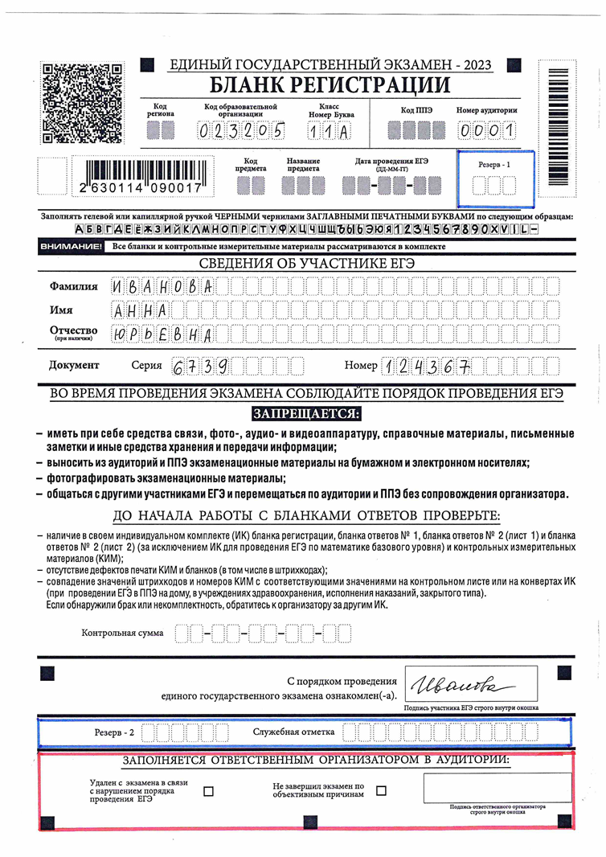
Не заполняем

Slide 19
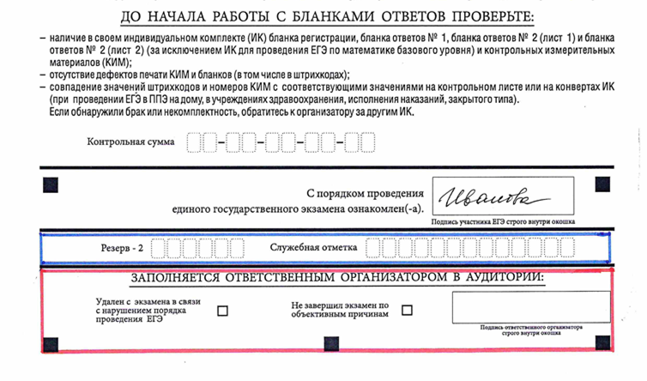
Заполняется только по указанию члена ГЭК

Slide 20
Начало экзамена
После заполнения всеми участниками регистрационных полей БР и БО№1:
Попросить участников оставить перед собой бланк ответов № 1, бланк ответов № 2 (лист 1) и КИМ. Остальные бланки отложить в сторону.
Объявить начало экзамена.
Зафиксировать на доске время начала, продолжительность и время окончания экзамена.
Сообщить организатору вне аудитории об успешном начале экзамена в аудитории № __ для передачи этой информации в штаб.

Slide 21
Нештатные ситуации
Обнаружение участником брака в распечатанных ЭМ (некачественная или некомплектная печать), порча бланка во время экзамена, опоздавший участник: дополнительная печать.
Пригласить члена ГЭК для произведения дополнительной печати.
Изъять некачественный комплект (все бланки комплекта и КИМ).
На станции организатора найти номер изъятого комплекта, отметить брак вручную.
После активации токена членом ГЭК указать необходимое количество экземпляров для дополнительной печати.
Распечатать комплект, проверить, выдать участнику, проследить, чтобы регистрационные поля были заполнены правильно.
Замена комплекта производится полностью, включая КИМ!!!

Slide 22
Нештатные ситуации
Замена станции организатора
При выходе из строя станции организатора пригласить технического специалиста и члена ГЭК, сообщить, сколько комплектов ЭМ осталось нераспечатанными.
Вышедшую из строя станцию организатора отставить в сторону, в зоне видимости камер и не убирать до завершения экзамена.
После получения резервного ключа в штабе ППЭ и активации токена члена ГЭК на новой станции организатора ввести количество оставшихся для распечатки комплектов.
Распечатать комплекты, действуя в обычном порядке.

Slide 23
Нештатные ситуации
Замятие листа в принтере
Пригласить технического специалиста.
После устранения замятия станция организатора сама напечатает тот же самый комплект. Во избежание дублирования сразу отложить весь комплект на стол организатора и отметить его как некорректно распечатанный.
Продолжить печать.

Slide 24
Действия организатора во время экзамена
В аудитории одновременно находятся два организатора!
Организатор в аудитории должен:
следить за порядком в аудитории, не допускать разговоров, обмена любыми материалами, демонстрации своих материалов другому участнику,
не допускать наличия запрещенных средств,
не допускать переписывания участниками заданий КИМ в черновики или на руки,
не допускать произвольного выхода участников из аудитории,
не допускать выноса из аудитории черновиков, ЭМ и др,
следить за состоянием участников экзамена.
В случае предъявления претензии участником по содержанию задания КИМ зафиксировать в свободной форме суть претензии в служебной записке

Slide 25
Работа с ДБО № 2
Убедиться, что участником заполнены БО № 2 лист 1 и БО № 2 лист 2 полностью
Выдать по просьбе участника ДБО № 2
В бланке ответов № 2 лист 2 найти поле «ДБО № 2» и внести номер штрихкода с ДБО № 2, в поле «Лист» записать № листа: 3, следующий доп. бланк - № 4 и т.д.
Зафиксировать номер выданного ДБО № 2 в форме ППЭ-12-03 «Ведомость использованных бланков ответов № 2»
На свободном листе на рабочем месте организатора зафиксировать, сколько ДБО № 2 выдается каждому участнику
В протоколе 05-02 количество выданных ДБО зафиксировать по факту при приемке всех ЭМ от участника. (2,3, и т.д.)

Slide 26
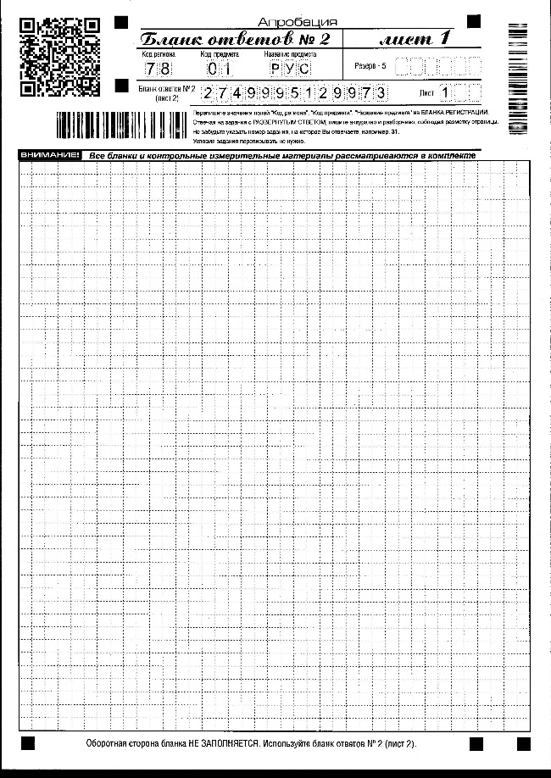
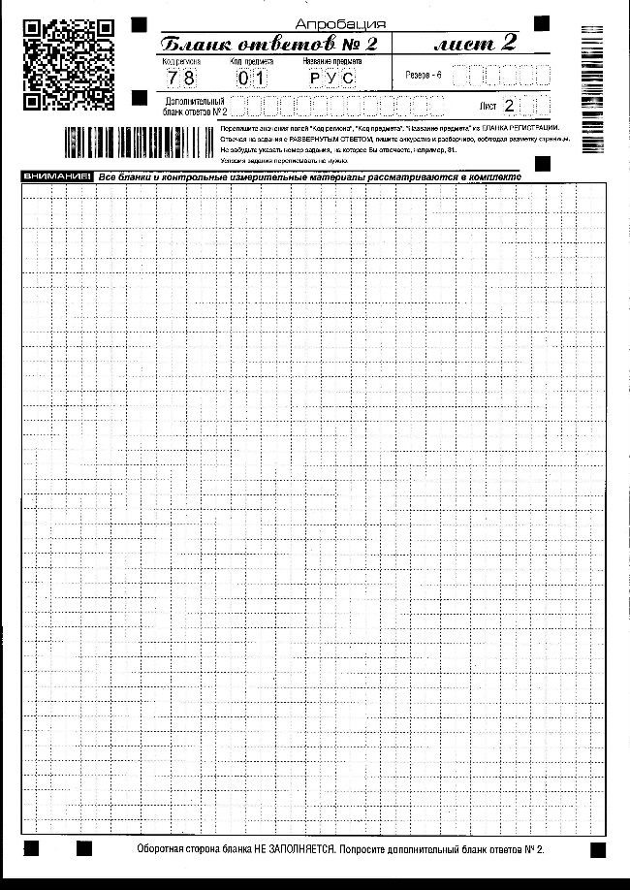
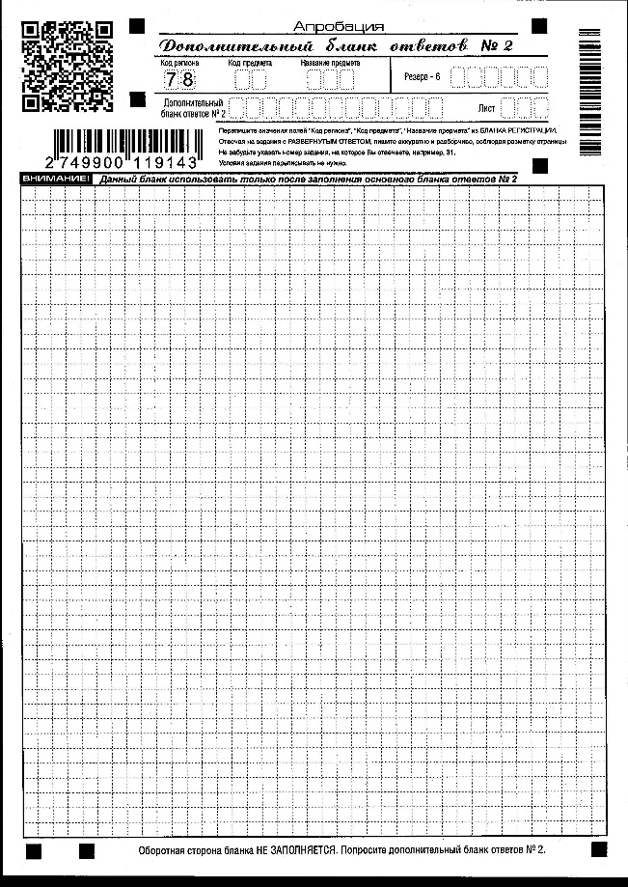
Выдача ДБО
Если участнику ВЫДАЕТСЯ ДБО, организатор переносит номер ДБО на лист 2 бланка ответов №2:
3
Вписываем номер ДБО на лист 2 бланка №2, указываем № листа на ДБО. Нумерация листов ДБО начинается с №3.
Номер листа 2 впечатан автоматически и связывает две страницы бланка №2 между собой

Slide 27
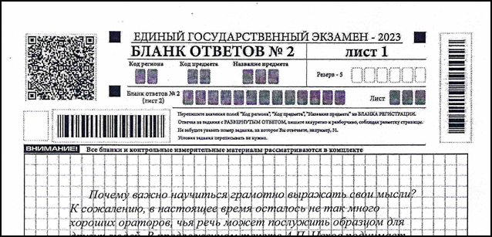

Slide 28
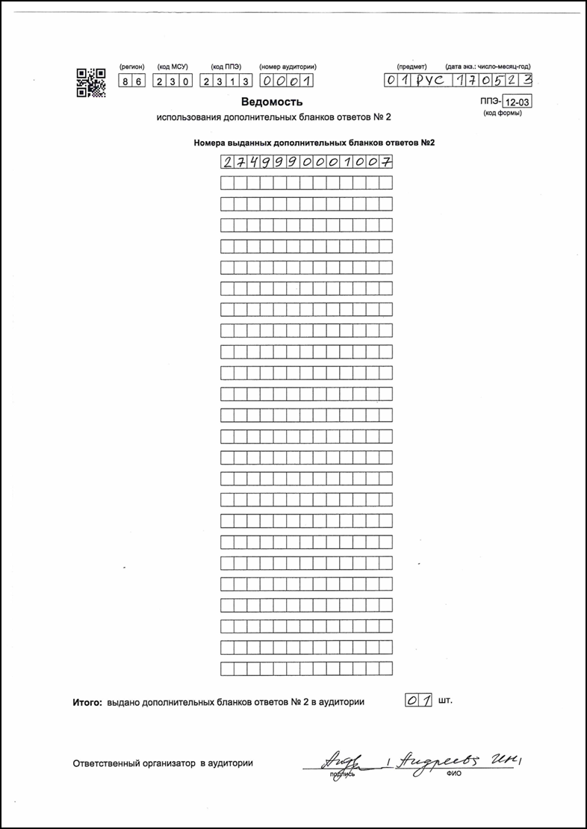

Slide 29
Выход участника в медпункт, в туалетную комнату
В случае выхода в туалетную комнату или медкабинет:
проверить комплектность ЭМ на рабочем столе: БР, БО №1, БО №2 лист 1, БО №2 лист2, ДБО №2 лист 3, ДБО№2 лист 4 …, черновики, все листы КИМ (ПЕРЕСЧИТАТЬ),
убедиться, что организатор вне аудитории готов принять ребенка,
внести в форму ППЭ-12-04-МАШ фамилию и инициалы участника, номер его БР и время выхода из аудитории,
при возвращении участника зафиксировать время возвращения,
в форме 12-04-МАШ участник фиксируется столько раз, сколько раз он выходил из аудитории.

Slide 30
При выходе участника из аудитории организаторы должны проверить комплектность оставленных на рабочем столе участником ЕГЭ ЭМ и черновиков, заполнить форму ППЭ-12-04МАШ
Машиночитаемая форма
12-04-МАШ
Обязательно заполнить номер страницы!
НЕЛЬЗЯ
ставить прочерк Z на незаполненных строках формы
Каждый выход участника фиксируется в ведомости ППЭ-12-04МАШ
(каждый выход – новая строка при заполнении формы ППЭ-12-04)
ФОРМА ЗАПОЛНЯЕТСЯ ЧЕРНОЙ ГЕЛЕВОЙ РУЧКОЙ.

Slide 31
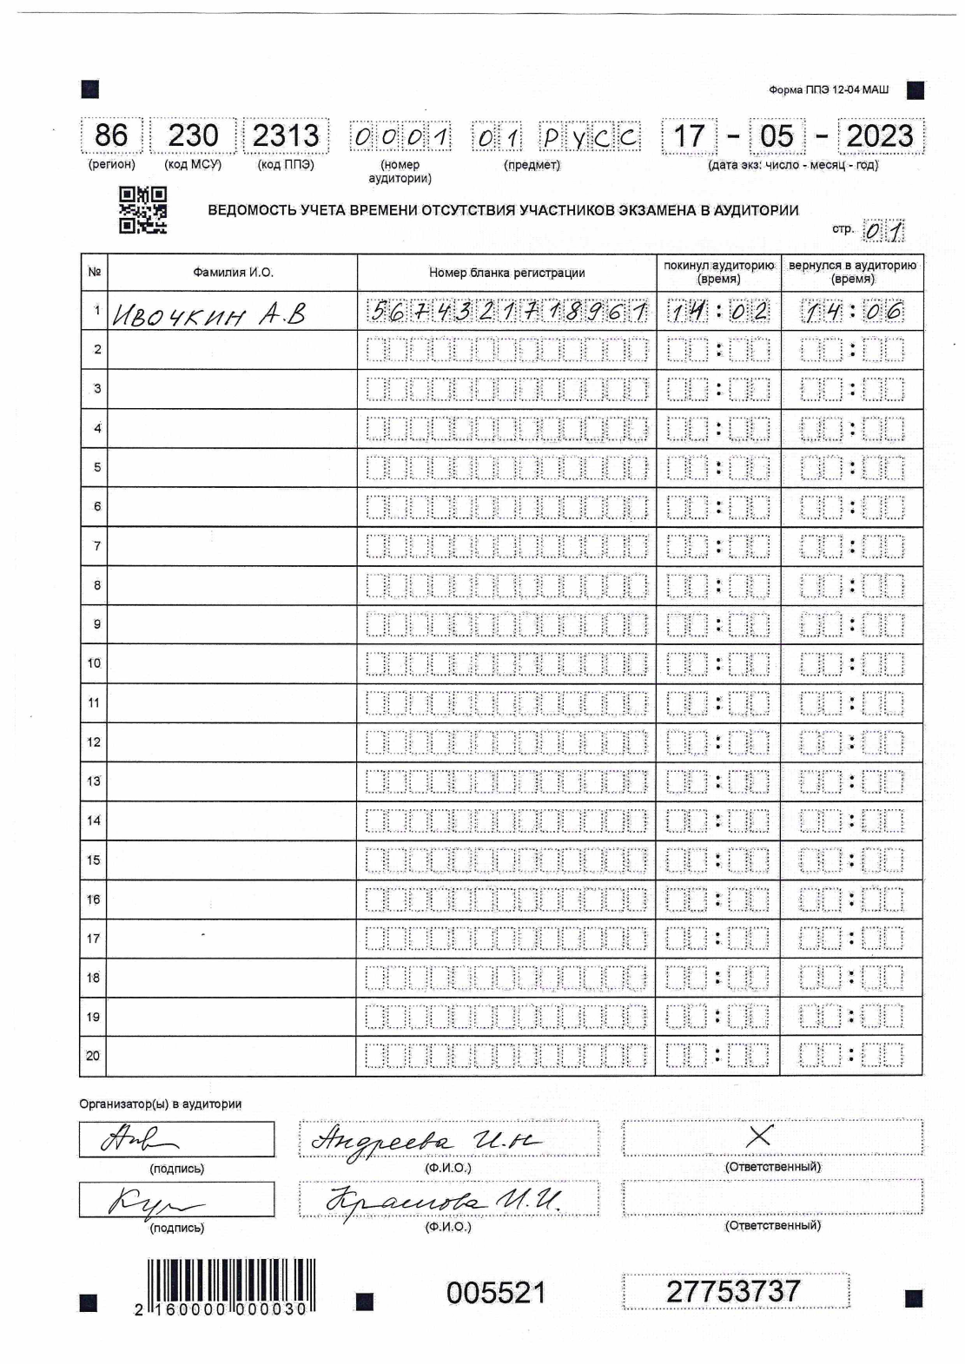

Slide 32
Выход участника из аудитории
В случае завершения выполнения экзаменационной работы участником:
подойти к участнику для приемки материалов,
проверить комплектность ЭМ на рабочем столе: БР, БО №1, БО №2 лист 1, БО №2 лист2, ДБО №2 лист 3, ДБО№2 лист 4 …, черновики, все листы КИМ,
в БО № 1 проставить количество замен ответов и поставить подпись. В случае отсутствия замен поставить Х,
на последнем листе работы погасить пустое поле знаком Z,

Slide 33
Выход участника из аудитории (продолжение)
ПЕРЕСЧИТАТЬ все материалы, зафиксировать количество полученных материалов в форме ППЭ-05-02, попросить ребенка расписаться в протоколе, подтверждая тем самым, что количество принятых материалов зафиксировано правильно,
убедиться, что организатор вне аудитории готов принять ребенка, и разрешить участнику покинуть аудиторию,
расформировать принятые у участника материалы по видам: БР, БО №1, все БО№ 2 (т.е. лист 1, лист 2, ДБО№2 лист 3 и т.д.) по каждому участнику, КИМы, черновики.

Slide 34
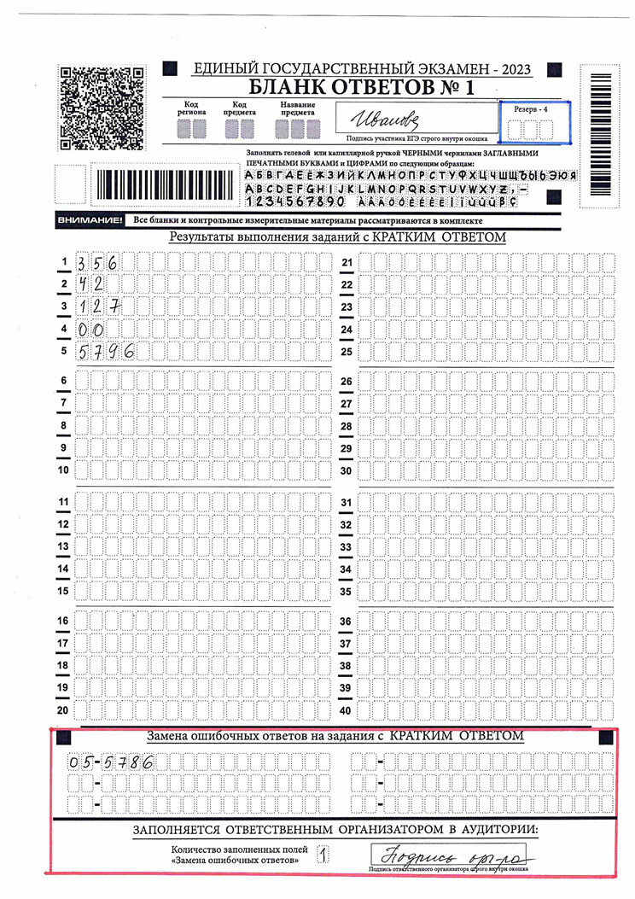

Slide 35
Бланк №1
12
1
23
31
13
3
3
ПОДПИСЬ
Х
ПОДПИСЬ

Slide 36
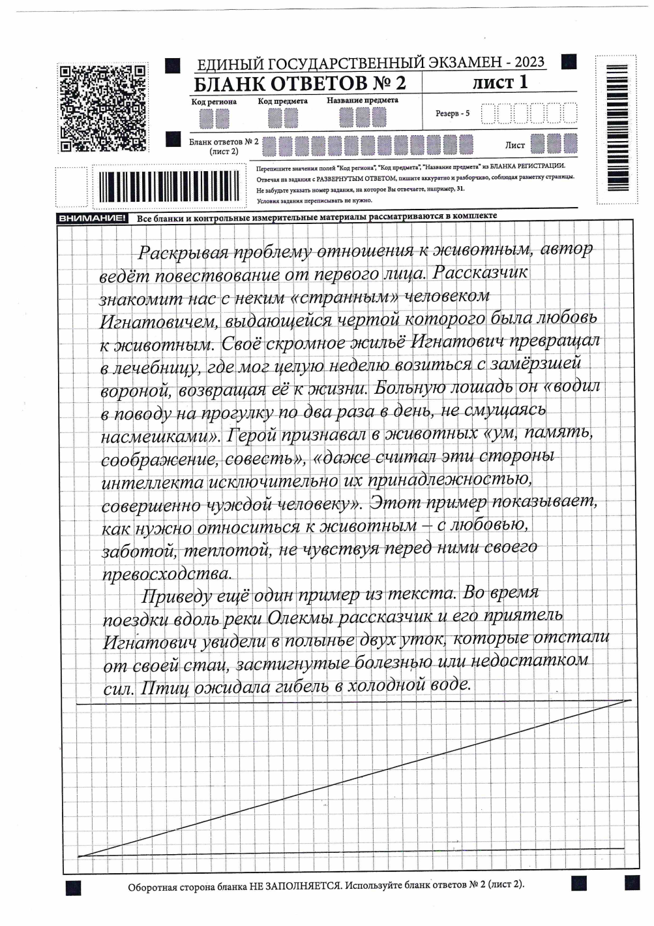
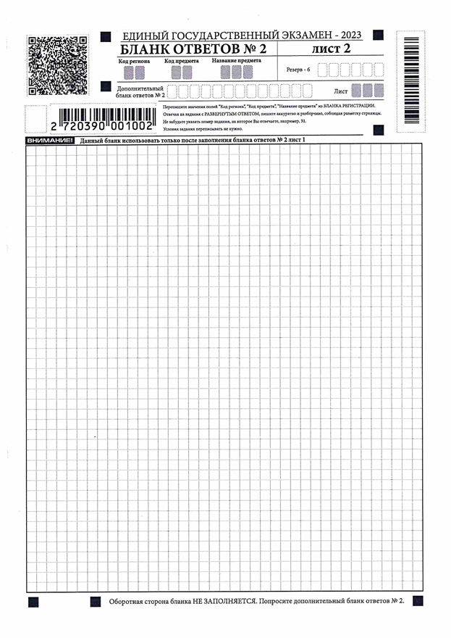

Slide 37
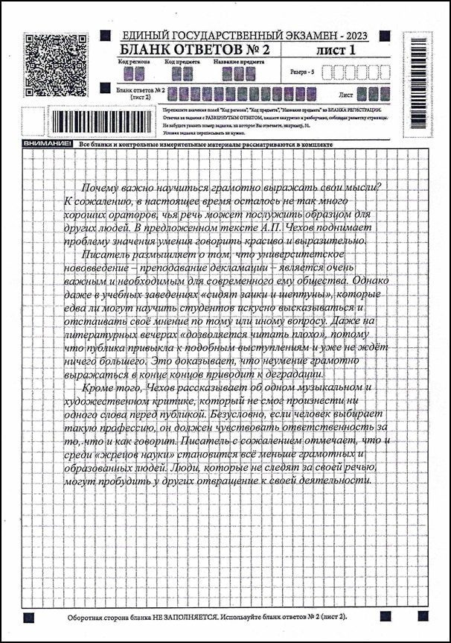
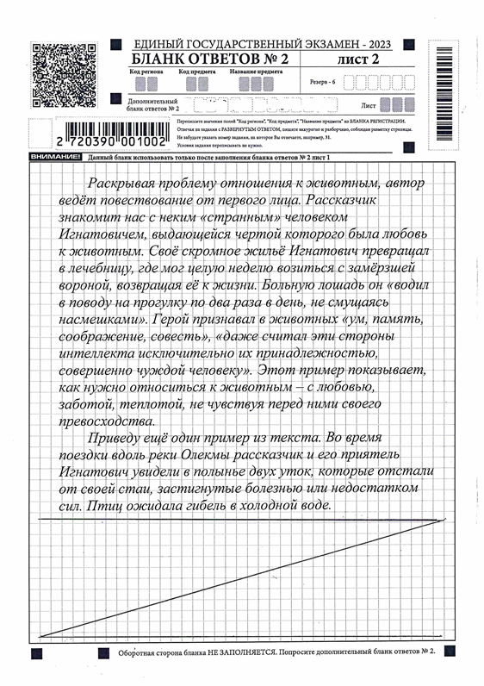

Slide 38
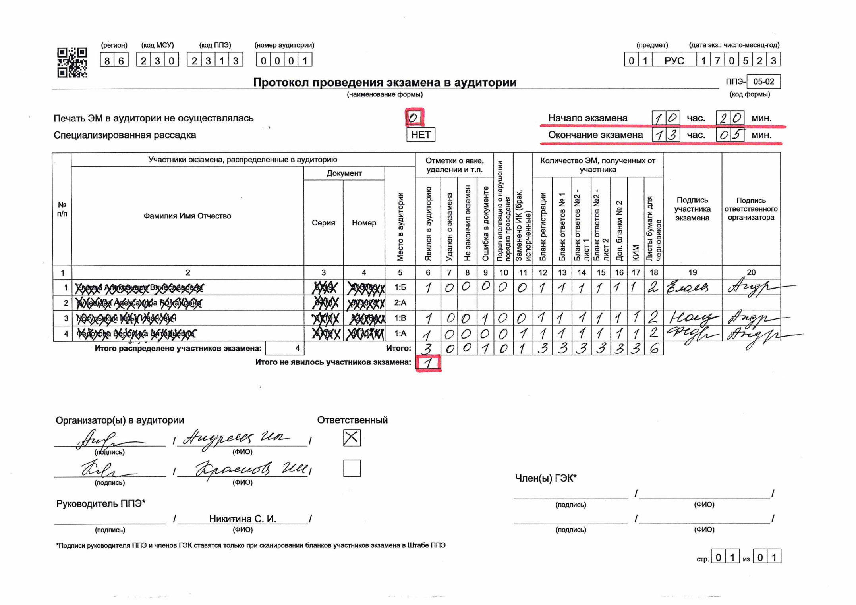

Slide 39
Нештатные ситуации
Удаление участника с экзамена по причине нарушения порядка ЕГЭ (акт об удалении участника экзамена)
Досрочное завершение экзамена по объективным причинам (акт о досрочном завершении экзамена по объективным причинам)
По указанию члена ГЭК отметка в БР о досрочном завершении или удалении и подпись)

Slide 40
Завершение экзамена
За 30 минут и за 5 минут до окончания выполнения экзаменационной работы сообщить, что время скоро завершается и необходимо перенести ответы с черновиков в бланки ответов. Если в момент объявления какой-либо участник отсутствовал, то после его возвращения сделать объявление для него повторно.
По истечении времени, записанного на доске, объявить, что время на выполнение экзаменационной работы завершено. Попросить участников отложить все ЭМ, включая КИМ и черновики, на край рабочего стола.

Slide 41
Завершение экзамена
Порядок приемки материалов:
проверить комплектность ЭМ на рабочем столе: БР, БО №1, БО №2 лист 1, БО №2 лист2, ДБО №2 лист 3, ДБО№2 лист 4 …, черновики, все листы КИМ,
в БО № 1 проставить количество замен ответов и поставить подпись. В случае отсутствия замен поставить крестик,
на последнем листе работы погасить пустое поле знаком Z,
ПЕРЕСЧИТАТЬ все материалы, зафиксировать количество полученных материалов в форме ППЭ-05-02, попросить ребенка расписаться в протоколе, подтверждая тем самым, что количество принятых материалов зафиксировано правильно,
убедиться, что организатор вне аудитории готов принять ребенка, и разрешить участнику покинуть аудиторию,
расформировать принятые у участника материалы по видам: БР, БО №1, все БО№ 2 (т.е. лист 1, лист 2, ДБО№» лист 3 и т.д.) по каждому участнику, КИМы, черновики.

Slide 42
Завершение экзамена
После выхода всех участников из аудитории сообщить организатору вне аудитории, что все участники завершили работу для передачи информации в штаб.
Проверить правильность оформления всех бланков, принятых от участников (отметка в поле замены ответов с подписью организатора, привязка ДБО№ 2, знак Z после окончания работы, подпись участника в протоколе 05-02).
Проверить правильность оформления аудиторных форм (протокол проведения 05-02, ведомость выхода из аудитории 12-04-МАШ, ведомость коррекции ПД 12-02.
Подтвердить на станции организатора, что печать ЭМ больше не требуется и экзамен завершен.

Slide 43
Завершение экзамена
Разместить на сканере материалы для сканирования. Рекомендуется:
сначала сканируем все БР, проверить количество отсканированных, сверить с фактическим количеством,
затем сканируем все БО № 1, сверить количество отсканированных форм с фактическим количеством,
БО № 2 разделить на НЕСКОЛЬКО частей, отделяя границу по ученику, отсканировать каждую часть, сверить количество после сканирования всех бланков № 2,
сканируем аудиторные формы: ППЭ-05-02, ППЭ-12-04 МАШ, ППЭ-12-02 (при наличии),
Ведомость выдачи допбланков в аудитории НЕ сканируется, ее сканируют в штабе!

Slide 44
Завершение экзамена
После завершения сканирования пригласить члена ГЭК и технического специалиста для подтверждения успешного сканирования и экспорта отсканированных в аудитории материалов.
Подписать протокол печати ЭМ, протокол сканирования.
Приступить к упаковке материалов.

Slide 45
Завершение экзамена
Начать готовить материалы к сдаче на специально отведенном столе
Пересчитать все типы бланков ЕГЭ, сложить в строгой последовательности (все БР, все БО № 1, все БО №2 (лист 1, лист 2, ДБО№2 лист 3 и тд) по первому ученику, все БО № 2 по второму ученику и т.д.), запечатать в бумажный ВДП № 1
Испорченные комплекты КИМ – в ВДП № 2
Использованные участниками КИМ вместе с контрольными листами – в ВДП № 3
Черновики – в бумажный конверт для черновиков
Все ВДП запечатать, заполнить форму ППЭ-11
Неиспользованные ДБО № 2 пересчитать, положить в прозрачный файл,
После завершения сбора и упаковки материалов зачитать протокол 05-02 на камеру, объявить завершение экзамена
Сообщить организатору вне аудитории о том, что готовы сдавать материалы в штаб

Slide 46
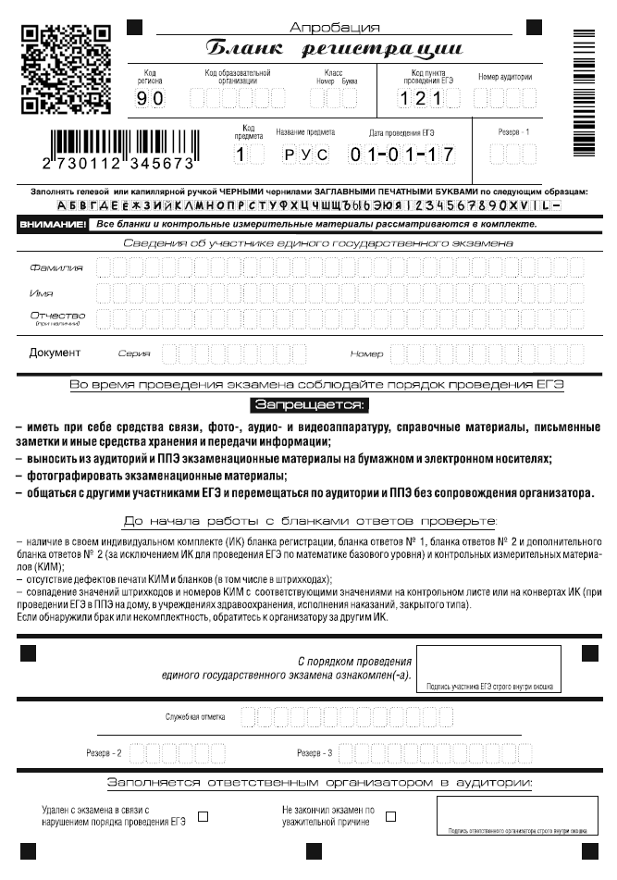
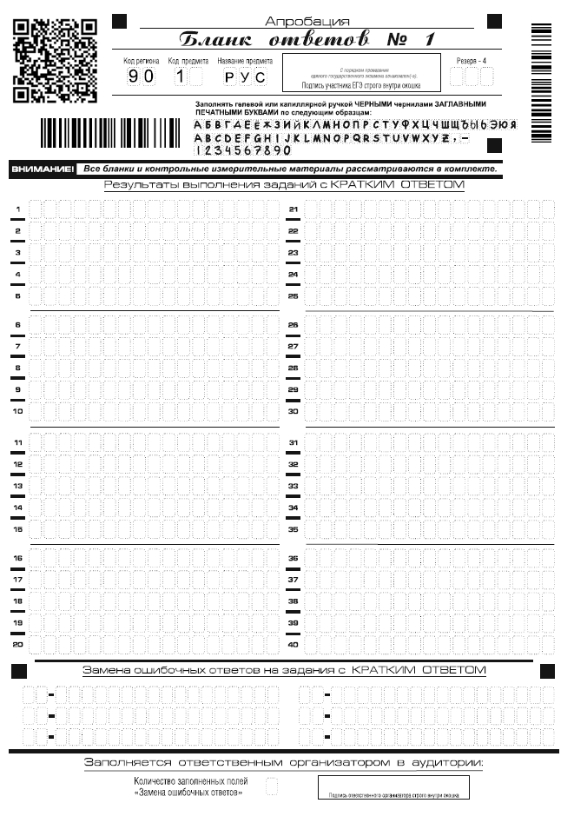
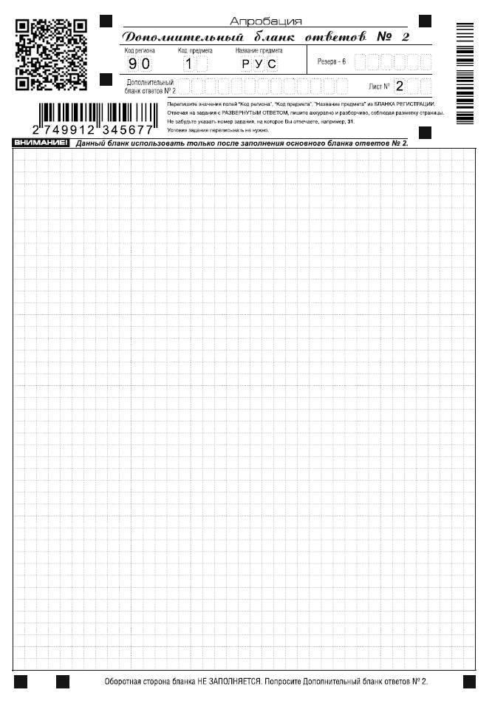
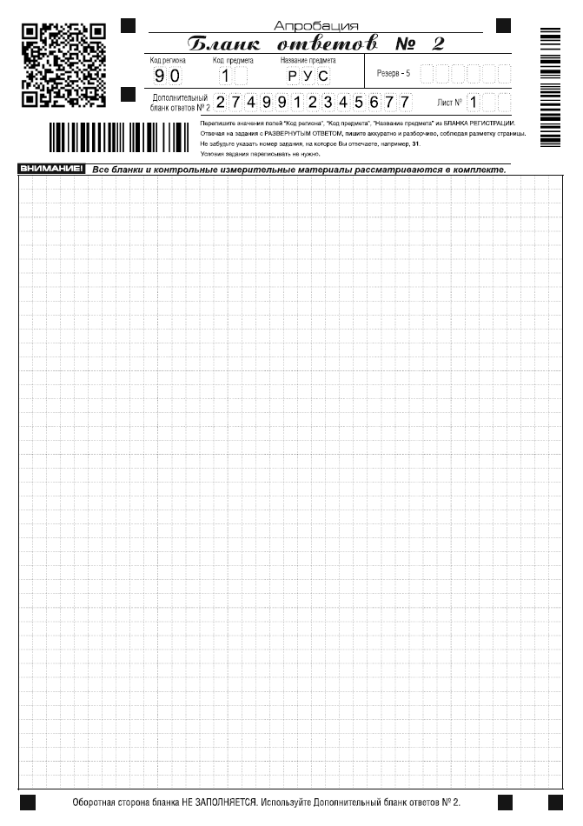
Сбор материалов: Бланки ответов
После окончания экзамена Действия ответственного организатора
ДБО №2 – ЗА ОСНОВНЫМ БЛАНКОМ ОТВЕТОВ №2 лист 2 КОНКРЕТНОГО УЧАСТНИКА
БЛАНКИ ЕГЭ СКЛАДЫВАЮТСЯ КОМПЛЕКТАМИ:
БР,
Б№1,
Б№2 лист 1, Б№2 лист 2, ДБО №2 лист 3, лист 4…
И УПАКОВЫВАЮТСЯ В ОДИН ВДП
www.ege.spb.ru (812) 576-34-40

Slide 47
Сбор материалов: Бланки ответов
После окончания экзамена Действия ответственного организатора
УПАКОВЫВАТЬ БЛАНКИ ОТВЕТОВ В ИНЫЕ КОНВЕРТЫ
КАТЕГОРИЧЕСКИ ЗАПРЕЩЕНО!
ОБЩЕЕ КОЛИЧЕСТВО БЛАНКОВ
УКАЗАТЬ КОЛИЧЕСТВО
БЛАНКОВ
ПО ТИПАМ
www.ege.spb.ru (812) 576-34-40

Slide 48
Сбор материалов: испорченные, бракованные эм
После окончания экзамена Действия ответственного организатора
ОБЩЕЕ КОЛИЧЕСТВО ИСПОРЧЕННЫХ (БРАКОВАННЫХ) ЭМ
www.ege.spb.ru (812) 576-34-40

Slide 49
Упаковка материалов в аудитории:

Slide 51
Обратить внимание !!!
Не передвигать технику и столы в аудитории!
Если один организатор принимает материалы, второй наблюдает за порядком в аудитории!
Четко формулировать вопрос, по которому приглашают члена ГЭК или руководителя ППЭ
Соблюдать тишину и спокойствие
04.07 явиться в пункт не позднее 07.50.

